Slide 1
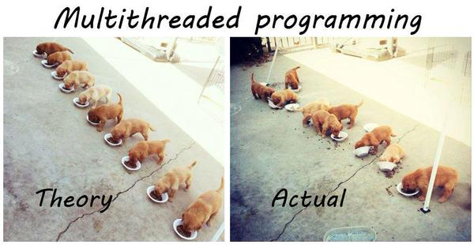
Procesos / Hilos

Slide 2
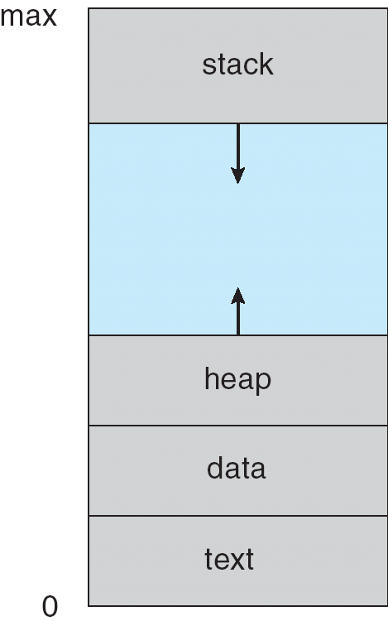
Procesos
Un proceso es un programa en ejecución
Se suele decir que el programa es la entidad pasiva y el proceso la activa
Los libros de texto usan los términos proceso y tarea para referirse normalmente a lo mismo
Un proceso es la unidad de ejecución más pequeña planificable

Slide 3
Ejemplo de Stack
int main(int argc, char *argv[]) {
hacer_algo(3); // 3 veces
}
void hacer_algo(int tope) {
if(tope > 0) {
hacer_algo(tope – 1);
}
}
hacer_algo-> tope = 0
hacer_algo-> tope = 1
hacer_algo-> tope = 2
hacer_algo-> tope = 3
main -> argc = 0, argv = []

Slide 4
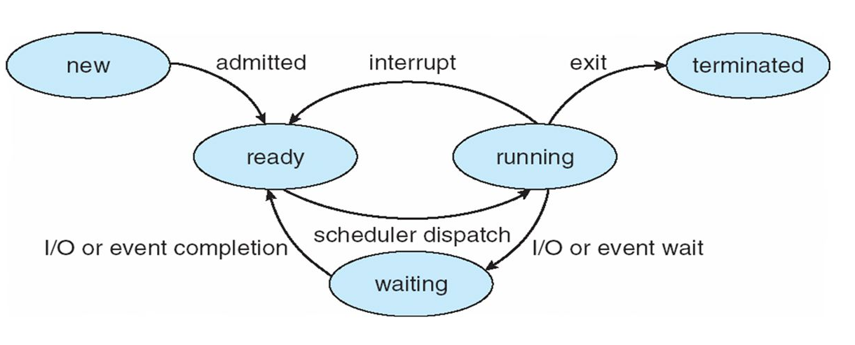
Estados
Conforme se ejecuta un proceso cambia su estado
nuevo: El proceso se está creando
en ejecución: Se están ejecutando sus instrucciones
en espera: Está esperando que ocurra algún evento
listo: Está esperando que le asignen la CPU
terminado: Ha terminado su ejecución

Slide 5
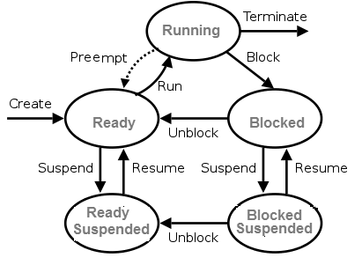
Planificaciones
Tenemos 3 / 4 tipos de planificaciones
Extra largo plazo: La realiza el administrador
Largo plazo: Se controla el grado de multiprogramación
Mediano plazo: Se controlan los procesos suspendidos
Corto plazo: Se controla el grado de multiprocesamiento

Slide 6
PCB
Contiene información asociada con cada proceso
ID
Estado del proceso
Contador de programa
Registros de la CPU
Información de planificación de CPU
Información de gestión de memoria
Información contable
Información de estado de E/S
Punteros

Slide 7
Cambio de contexto
Cuando se cambia el proceso que posee la CPU, el sistema debe salvar el estado del proceso anterior y cargar el estado salvado del nuevo proceso
El tiempo que dura una conmutación de contexto es un gasto extra; el sistema no hace nada útil durante la conmutación
Este tiempo es Overhead
Se tratará de minimizar
El tiempo requerido para la conmutación depende del soporte del procesador
El cambio de contexto puede realizarse para cambiar de proceso, pero también para atender una interrupción, permitiendo que el proceso original continúe

Slide 8
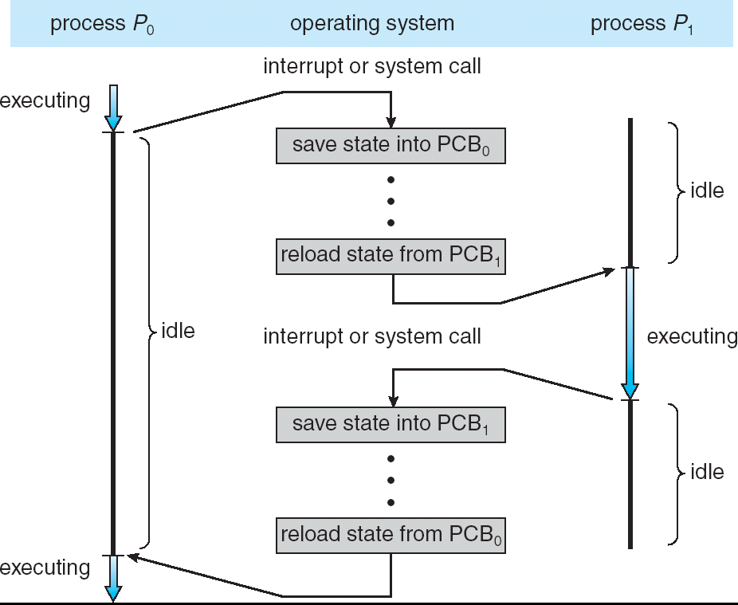
Cambio de contexto

Slide 9
Cambios de contexto
1 Process switch
2 Context switch ( se guarda el ctx de un proceso y se restaura el de otro)
2 Context switch
1 Process switch (Se puede elegir al mismo proceso, ejecutar una syscall, atender una interrupción)
1 Mode switch
1 Context switch (paso de ejecutar un proceso de usuario a ejecutar el SO o viceversa)
1 Context switch
1 Mode switch (puede ocurrir una interrupción cuando ya estoy atendiendo una)

Slide 10
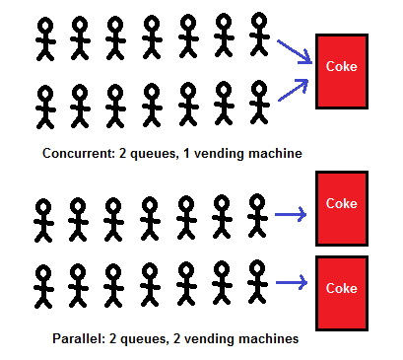

Slide 11
Hilos
Un hilo es una unidad básica de utilización de la CPU y consiste en un juego de registros y un espacio de pila. Es también conocido como proceso ligero.
Comparte el código, los datos y los recursos con sus hilos pares.
Un proceso está formado por uno o más hilos de ejecución.
Permiten paralelismo dentro de un proceso o aplicación.
Al compartir recursos, pueden comunicarse sin usar ningún mecanismo de comunicación inter-proceso del SO.
No hay protección entre hilos. Un hilo puede escribir en la pila de otro hilo del mismo proceso.

Slide 12
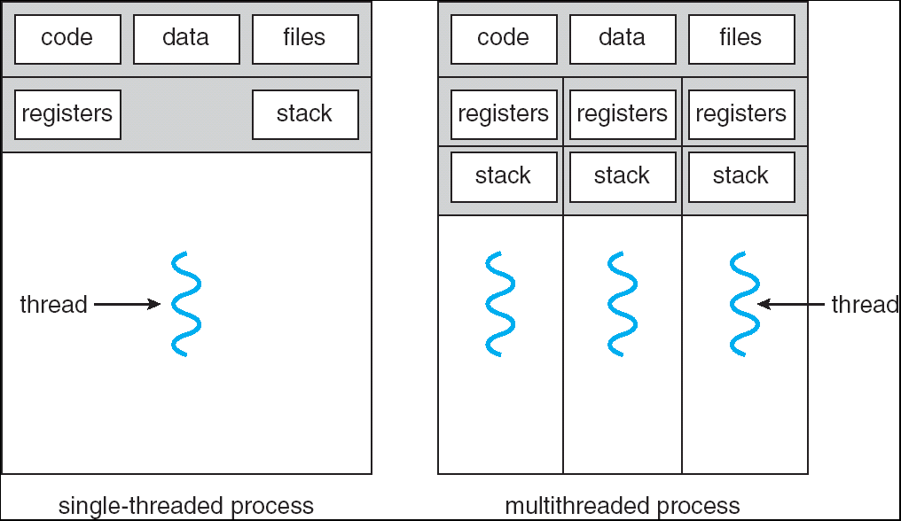
Hilos
PCB
PCB
TCB
TCB
TCB

Slide 13
Diferencias con procesos
Permiten la comunicación privada entre varios hilos del mismo proceso, sin solicitar intervención del S.O.
Mayor eficiencia en el cambio de un Hilo a otro, que de un Proceso a otro.
Mayor eficiencia en la creación de un Hilo que en la creación de un Proceso Hijo.
Un Proceso Multihilo puede recuperarse de la “muerte” de un Hilo, pues conoce los efectos de esta, y toma su espacio de memoria (excepto para el main).
Cuando un Proceso “muere” todos sus Hilos también, pues los recursos de Proceso son tomados por el Sistema Operativo.

Slide 14

KLT - ULT
Los KLTs son llamados “Hilos a nivel de Kernel” o "nativos".
El SO conoce de su existencia y controla su ejecución
Los ULTs son llamados “Hilos a nivel de usuario” o "Green Threads".
Su gestión es realizada por bibliotecas en modo usuario, y por lo tanto, el SO no sabe de la existencia de estos hilos.
Características:
Realizan la conmutación de contexto aún más rápidamente.
Cuando uno de ellos realiza una operación bloqueante (ej. E/S), sus hilos pares no pueden continuar.
No permiten paralelismo entre hilos pares.

Slide 15


Slide 16
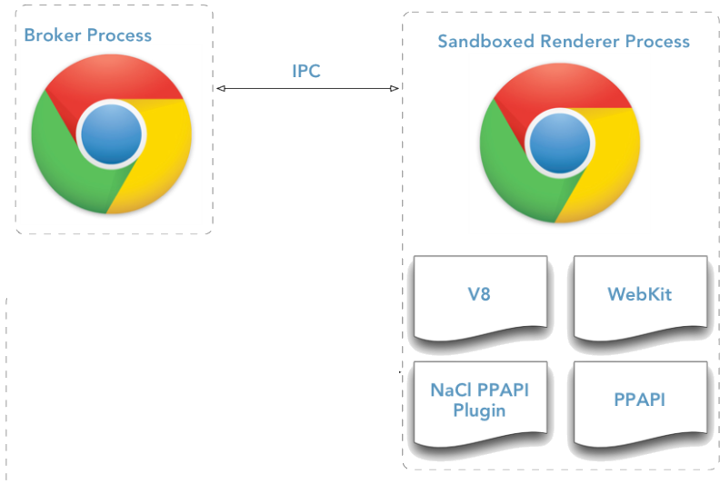
Ejemplos

Slide 17
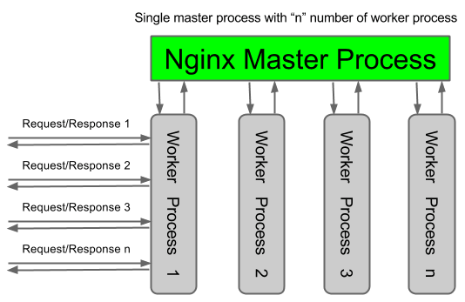
Ejemplos

Slide 18
Ejecución típica
Espacio de Direcciones
del Proceso
Traza de ejecución
5000
5001
5002
5003
5004
5005
5006
5007
5008
5009
5010
5011
5012
5013
5014
5015
5016
5017
5018
5019
5020
5021
5022
5023
5024
5025
5026
5027
5028
5029
5030
5031
5032
5033
Recursos
I/O asignados
Archivos
Puertos
Límites de Memoria
Control- PCB
PID (identificador)
Estado
Program Counter
PC
Pila (v. locales)
Datos
Heap (v. globales)
Constantes
Código
De Programa

Slide 19
Ejecución con hilos
Espacio de Direcciones virtuales del Proceso P
Trazas de ejecución
Recursos de P
5000
5001
5002
5003
5004
5005
5006
5007
5008
5009
5010
5011
5012
5013
5014
5015
5016
5017
5018
5019
5020
5021
5022
5023
5024
5025
5026
5027
5028
5029
5030
5031
5032
5033
H1 y H2 son Hilos creados por el Proceso P.
El Proceso P define el espacio de direcciones.
El Proceso P es dueño de los recursos que pueden usar y compartir H1 y H2.
Los Hilos H1 y H2 comparten el espacio de direcciones.
El Hilo H0 es el Hilo “por defecto” de P, creado para la función main() del Programa.
PCB y TCB de H0
TCB de H1
TCB de H2
SP₁
Pila H1 (v. locales)
PC₀
SP₂
Pila H2 (v. locales)
PC₁
Memoria de Datos de P
SP₀
Pila H0 (v. locales)
PC₂
Heap (m. dinámica)
Constantes
Código de
Programa de P

Slide 20
Dinámica de estados
El estado del Proceso P es la combinación de los estados de sus Hilos.
Cuando cualquiera de los Hilos está en estado “Ejecutando”, el estado de P será “Ejecutando”.
Si ningún Hilo está en “Ejecutando”, si alguno está en “Listo”, el estado de P será “Listo”.
El estado de P es “Bloqueado” sólo si todos sus Hilos están en estado “Bloqueado”.

Slide 21
Procesos Hijos
Un Proceso puede crear otro Proceso, iniciando una tarea mientras termina otra.
En la figura, P2 y P3 son Hijos de P1, y P4 es hijo de P2.
Jerarquía entre Procesos:
Padre e Hijo se pueden ejecutar concurrentemente (quizás en paralelo).
El Padre hace su trabajo y debe esperar a que el Hijo termine para terminar.
Padre e Hijo pueden compartir todos los recursos, una parte de ellos, o ninguno.
La estructura de Memoria de un Proceso Hijo es un duplicado de la estructura del Padre (espacio de direcciones).
P1
P2
P3
P4

Slide 22
Creación de hijos vs hilos
P1 crea P2
PCB P1
PCB P1
H1 crea H2
PCB P2
TCB H1.P1
TCB H2.P1
Imagen P1
Imagen P1
Imagen P2
H1 y H2 son Hilos de P1 Y comparten los recursos. H2 es Hijo de H1
P2 es
Hijo de P1

Slide 23
Creación de procesos
#include <stdio.h>
#include <unistd.h>
int main(int argc, char *argv[])
{
int pid;
pid = fork();
if (pid < 0) {
fprintf(stderr, “Falló");
exit(-1);
} else if (pid == 0) {
/* Inicio de código de Proceso Hijo */
execlp("/bin/ls“,"ls”,NULL);
…
/* Fin de código de Proceso Hijo */
} else {
/* Inicio de código de Proceso Padre */
…
/* Esperar término del Hijo */
wait(NULL);
printf("Child Complete");
exit(0);
…
/* Fin de código de Proceso Padre */
}
}
Si no nos creen, miren Redis: https://github.com/antirez/redis/blob/5.0.8/src/rdb.c#L1337

Slide 24

Creación de hilos
#include <stdio.h>
#include <stdlib.h>
#include <pthread.h>
void *print_message_function( void *ptr );
main() {
pthread_t hilo1, hilo2;
char *message1 = "Hilo 1";
char *message2 = "HIlo 2"; int iret1, iret2;
iret1 = pthread_create( &hilo1, NULL, print_message_function, (void*) message1);
iret2 = pthread_create( &hilo2, NULL, print_message_function, (void*) message2);
pthread_join( hilo1, NULL);
pthread_join( hilo2, NULL);
printf(“Hilo 1 devuelve: %d\n",iret1);
printf(“Hilo 2 devuelve: %d\n",iret2);
exit(0);
}
void *print_message_function(void *ptr) { char *message; message = (char *) ptr; printf("%s \n", message);
}

Slide 25
Terminación de procesos
La última operación de un proceso es una llamada al SO indicando que lo elimine (exit)
Se envía al padre información de salida (via wait)
Los recursos usados por el proceso son liberados
Un proceso padre puede terminar la ejecución de sus hijos (abort)
El hijo se ha excedido en el uso de recursos asignados
La tarea que realiza el hijo no es ya necesaria
El padre va a terminar
Algunos SOs no permiten que un hijo siga si su padre termina. Todos los hijos son terminados – terminación en cascada
Otros transfieren el hijo al padre (del padre)

Slide 26
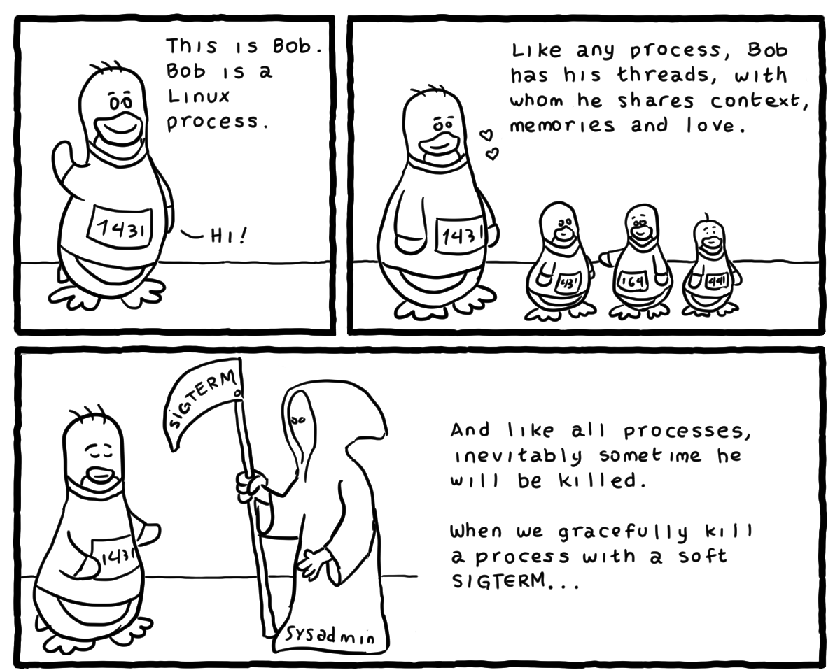

Slide 27
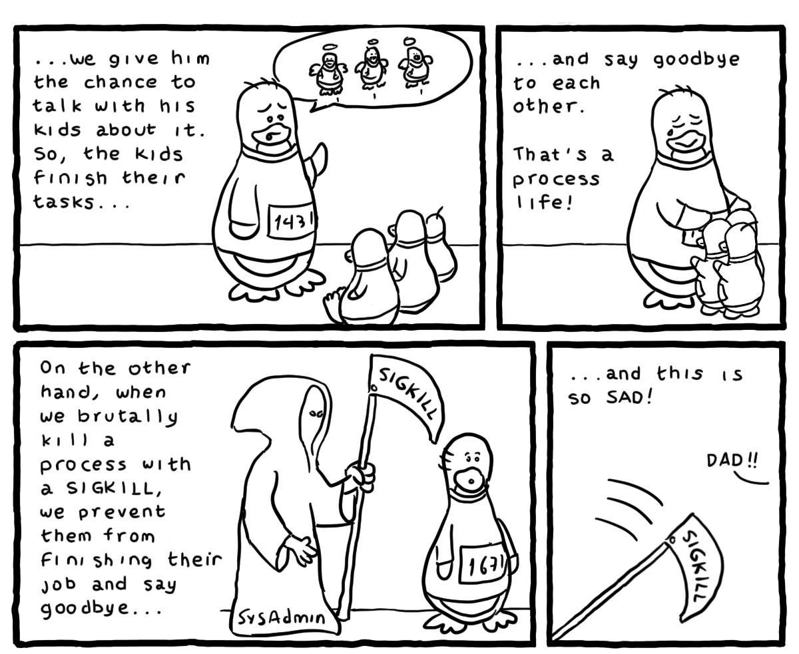

Slide 28
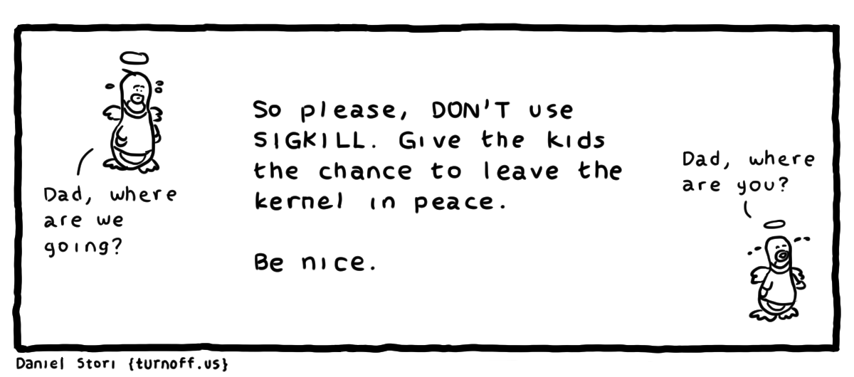
¿Preguntas?

